Slide 1
Curso: 2021/2022
Grao: Tradución e Interpretación
Materia: Herramientas para la TI, I: Informática
Notes:
1

Slide 2
TEMA 1
INTRODUCCIÓN
3 - EL APRENDIZAJE BASADO EN PROBLEMAS
2-60
Notes:
2

Slide 3
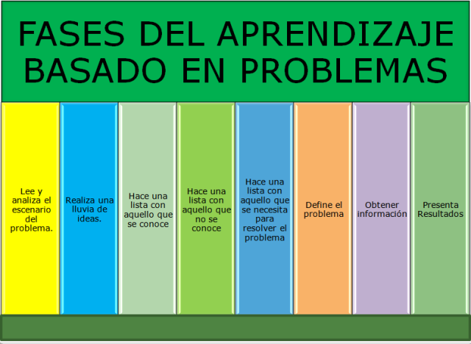
FASES DEL ABP
3-8
Notes:
3

Slide 4
CAMBIOS EN LA METODOLOGÍA DOCENTE
Proceso del aprendizaje convencional:
1. Se expone lo que debemos saber (conocimientos)
2. Se identifican las necesidades de aprendizaje
3. Se presenta un problema para aplicar lo aprendido
Proceso del aprendizaje basado en problemas
1. Se presenta el problema (diseñado o seleccionado)
2. Se identifican las necesidades de aprendizaje
3. Se da el aprendizaje de la información
4. Se resuelve el problema o se identifican problemas nuevos y se repite el ciclo
4-8

Slide 5
EVOLUCIÓN DEL ABP EN UN GRUPO DE TRABAJO
Primera Etapa (inicio):
Alumnos con desconfianza y dificultad para entender y asumir el rol. Resistencia a iniciar el trabajo.
No se trabaja como equipo y se dificulta distinguir entre el problema y los objetivos.
Segunda etapa:
Los alumnos presentan cierto nivel de ansiedad; sienten que no avanzan y consideran que la metodología del ABP no tiene una estructura definida.
Tercera Etapa:
Los alumnos valoran su trabajo.
Toman conciencia de la posibilidad de hacerse responsables de su propio aprendizaje. Desarrollan la habilidad de discernir información.
Cuarta etapa:
Seguridad y autosuficiencia en el grupo. Congruencia entre actividades y objetivos.
Intercambio fluido de información y efectiva resolución de los conflictos.
Quinta Etapa:
Etapa más productiva.
Los alumnos han entendido su rol y el del tutor. Han integrado la forma de trabajo a otras experiencias de trabajo grupal.
5-8

Slide 6
EJEMPLO
EJEMPLO
“PRÁCTICA Nº1 – ENCARGO Nº 1”
6-8
Notes:
6
6

Slide 7
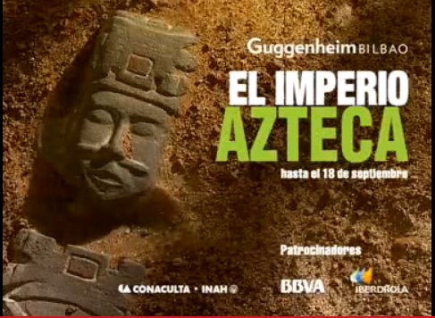
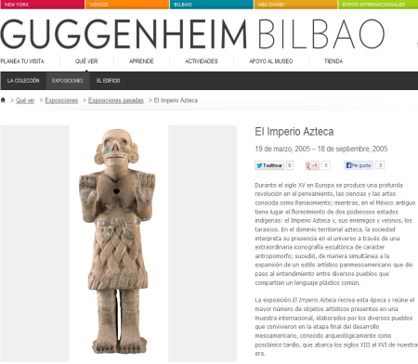
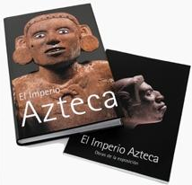
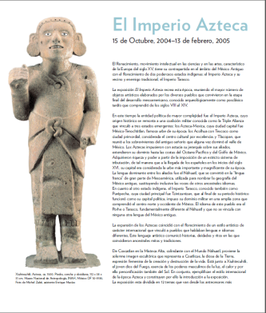
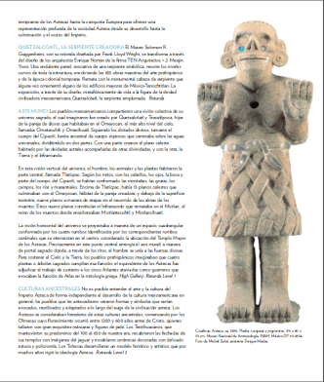
Encargo de traducción:
Una agencia de traducción recibe un encargo de traducción del Museo Guggenheim de Bilbao. El museo está preparando una exposición sobre “El Imperio Azteca” para el año 2019 y quiere que, a partir del texto original (en inglés), fotografías y planos informativos de los servicios del museo (en español e inglés, facilitados por el propio museo), la agencia traduzca el texto en inglés al español y maquete ambos textos (original y traducido), conjuntamente con las fotografías y la información (planos informativos en inglés y español) facilitada; todo ello en un único documento.
La agencia de traducción empieza con el encargo, pero, por falta de tiempo, contacta contigo (traductor freelance) para que acabes la traducción y maquetes el texto final. Obviamente deberás cumplir con unas pautas de trabajo y unos plazos de entrega que se te facilitarán. Además, deberás adjuntar al texto traducido y maquetado la oportuna factura de cargo.
Parámetros de realización del encargo:
Este encargo debe realizarse de manera individual y supone un máximo de 1,5 puntos en la “evaluación continua”. Como software específico para su realización deberás usar, obligatoriamente, el procesador de texto (Writer) y la hoja de cálculo (Calc) del paquete ofimático OpenOffice v. 3.4.1. [...]

Slide 8
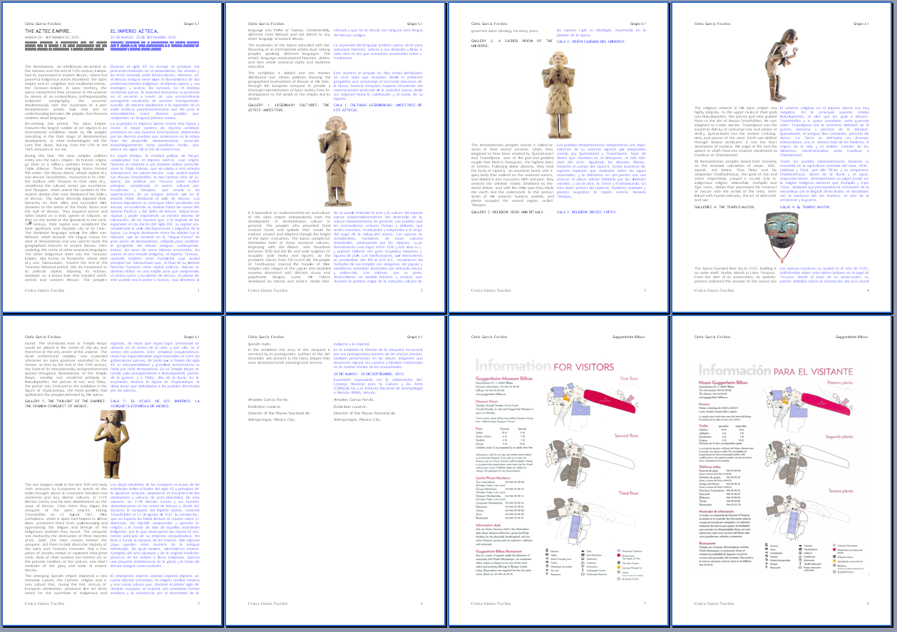
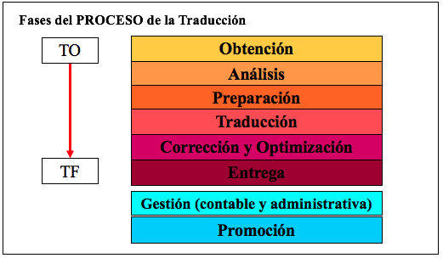
22/06/2013
VIGO - CIDU 2013
8

